Slide 1
GERADORES DE VAPOR UM

Slide 2
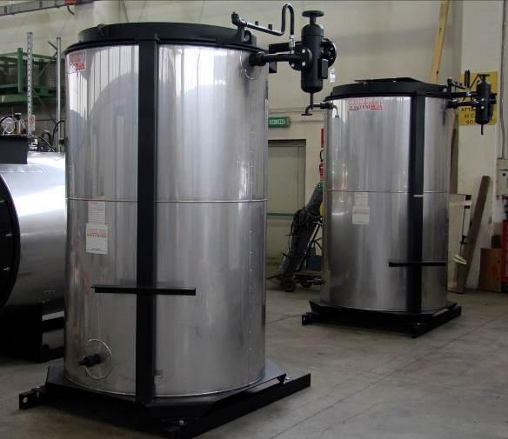
GAMA DE PRODUTO UM
CAPACIDADE
UM 50 (420 KG/H – 30 BHP)
UM 100 (840 KG/H – 60 BHP)
UM 150 (1.410 KG/H – 100 BHP)
UM 200 (1.970 KG/H – 140 BHP)
UM 300 (2.820 KG/H – 200 BHP)
UM 400 (3.950 KG/H – 270 BHP)
UM 500 (4.920 KG/H – 340 BHP)
PRESSÃO
DESENHO: 11 – 100 BAR(G)
COMBUSTÍVEIS
LÍQUIDOS O GASOSOS.

Slide 3
PRINCÍPIO DE FUNCIONAMENTO
LADO DA ÁGUA
A água, bombeada por uma bomba de pistão, vaporiza na mesma serpentina (FLASH). A bomba de pistão é necessária porque o fluxo de água tem que ser muito preciso em todos os momentos da operação.
LADO DO FOGO
A chama desenvolve-se no interior da serpentina. Os vapores passam pelo espaço entre as duas serpentinas (segundo passo) e depois entre a serpentina externa e o corpo exterior da caldeira (terceiro passo). Portanto, são 3 passagens reais de vapor.
ECONOMIZADOR
Um economizador pode ser instalado na saída do gás de combustão para pré-aquecer a água de alimentação e aumentar a eficiência térmica.

Slide 4
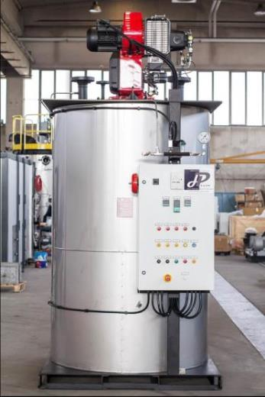
VANTAGENS
INÍCIO RÁPIDO
A quantidade limitada de água permite uma produção rápida de vapor.
A partir de condições frias, a partida é feita em cerca de 3 minutos.
ECONOMIA ENERGÉTICA
Não é necessário aquecer uma grande quantidade de água na fase de início a frio.
As perdas de energia devido a purgas são reduzidas.
As perdas de radiação quando não há demanda são muito baixas.
A configuração de combustão eficaz em 3 passos garante alta eficiência térmica.
ECONOMIA DE ESPAÇO
O design compacto garante uma instalação fácil, mesmo com espaços limitados.
As configurações verticais ou horizontais adaptam-se a qualquer instalação.
SOLUÇÕES DE ALTA PRESSÃO
A serpentina permite que a pressão seja aumentada de forma económica e segura.
A instalação abaixo do nível do solo é possível porque não há risco de explosão.

Slide 5

LIMITAÇÕES
QUALIDADE DA ÁGUA
As caldeiras de serpentina são mais sensíveis à qualidade da água em comparação com as caldeiras flamotubulares. Um sistema de tratamento adequado precisa ser instalado e monitorado para evitar a incrustação na serpentina.
QUALIDADE DO VAPOR
As caldeiras de serpentina não têm uma divisão líquida entre vapor e água. Como resultado, o vapor produzido tem uma qualidade inferior em comparação com as caldeiras de tubo de fogo. A instalação de um separador de umidade é sempre recomendada.
VARIAÇÕES DE CARGA
A quantidade limitada de água não lhe permite responder a exigências de carga altamente variáveis, com fortes picos. Recomenda-se a instalação de um acumulador de vapor em caso de fortes variações de carga.

Slide 6
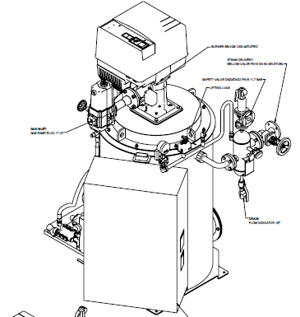
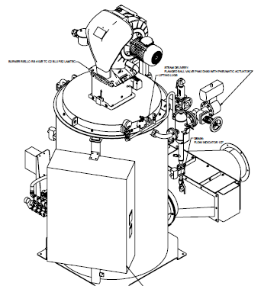
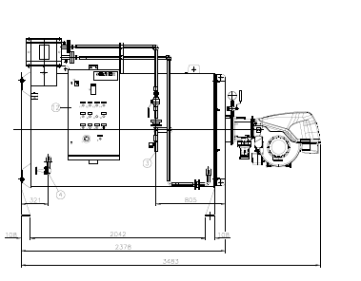
CONFIGURAÇÕES
VERTICAIS
VERTICAIS+ECO
HORIZONTAIS+ECO

Slide 7
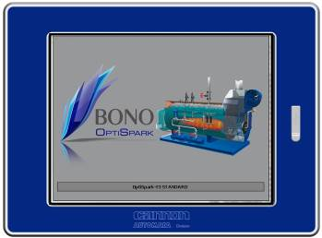
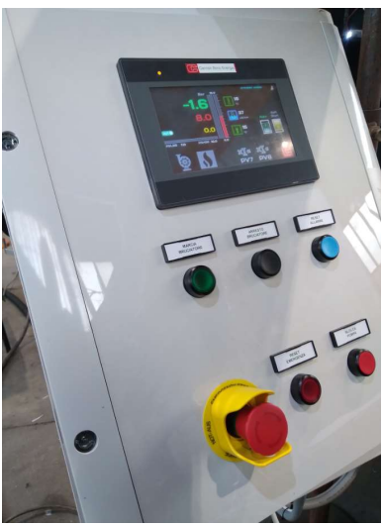
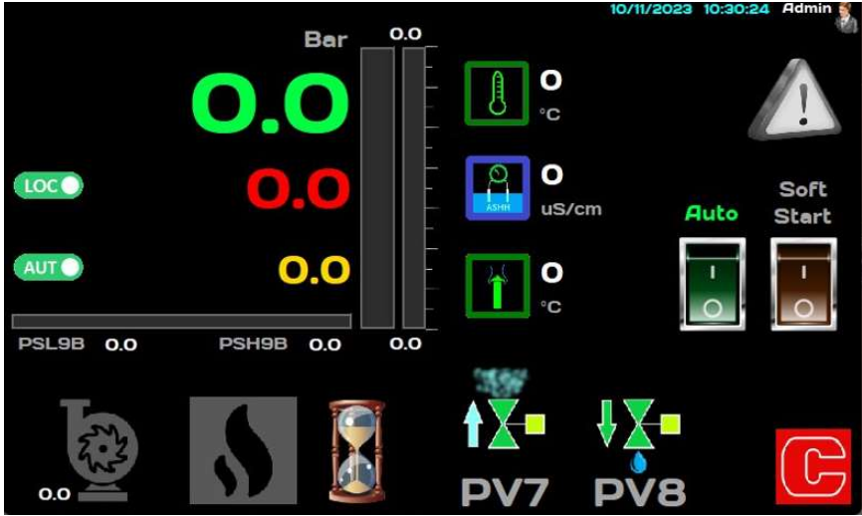
SISTEMAS DE CONTROL
SISTEMA UMC
SISTEMA OPTISPARK

Slide 8
APLICAÇÕES CALDEIRAS UM
LAVANDERIAS INDUSTRIAIS.
PLANTAS QUÍMICAS E FARMACÊUTICAS, PARA TROCADORES E REATORES.
INDÚSTRIAS METALÚRGICAS PARA TANQUES DE DECAPAGEM OU AQUECIMENTO.
PRODUTORES DE LEITE OU QUEIJO PARA TANQUES DE AQUECIMENTO.
PRODUTORES DE CIMENTO PRÉ-FABRICADO, PARA A CURA DE CIMENTO.
HOSPITAIS/HOTÉIS/COZINHAS PARA AQUECIMENTO DE ÁGUA OU TANQUES.
NA INDÚSTRIA NAVAL PARA LIMPEZA.
COMO GERADORES DE BACKUP/EMERGÊNCIA.

Slide 9
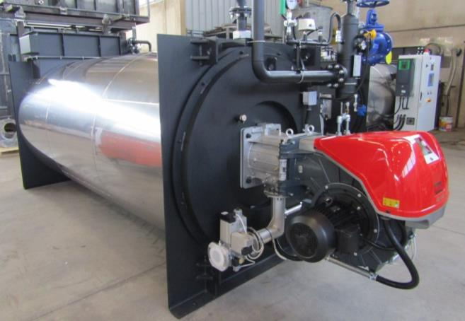
REFERÊNCIA: REINO UNIDO
ANO: 2018
DESTINO: REINO UNIDO
APLICAÇÃO: LAVANDERIA INDUSTRIAL
FORNECIMENTO: 2 x UM 400/12

Slide 10
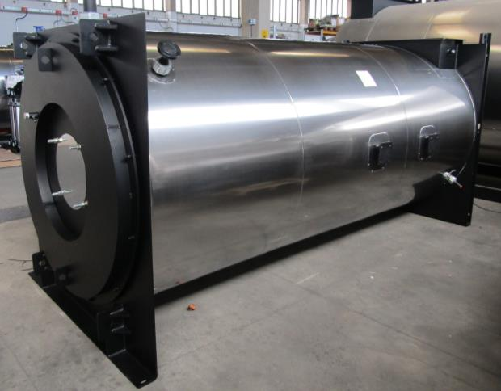
REFERÊNCIA: ESPANHA
ANO: 2019
DESTINO: ESPANHA
APLICAÇÃO: PRODUÇÃO DE ELETRICIDADE
FORNECIMENTO: 1 x UM 400/15

Slide 11
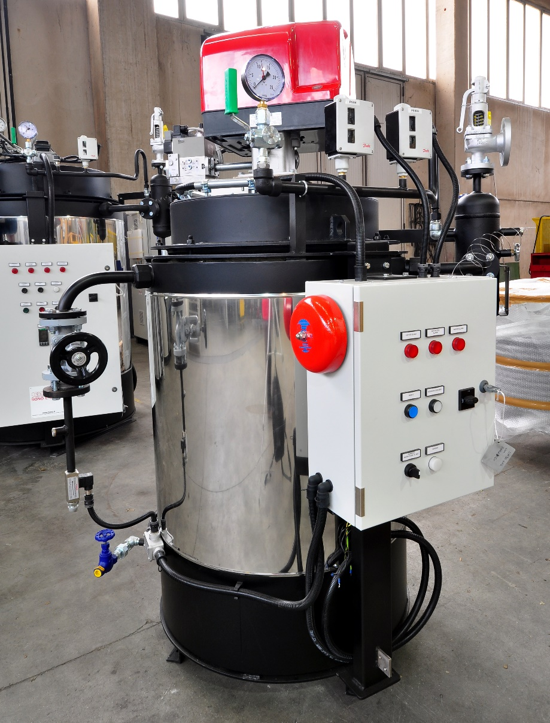
REFERÊNCIA: ITALIA
ANO: 2020
DESTINO: ITALIA
APLICAÇÃO: ALIMENTAÇÃO
FORNECIMENTO: 1 x UM 50/12

Slide 12

REPRESENTANTE COMERCIAL NO BRASIL:
REPRESENTANTE TÉCNICO E COMERCIAL NO BRASIL:
Ciro Brescancini – (11) 9 7160 6648
ciro@asbtec.com.br – www.asbtec.com.br

